Slide 1
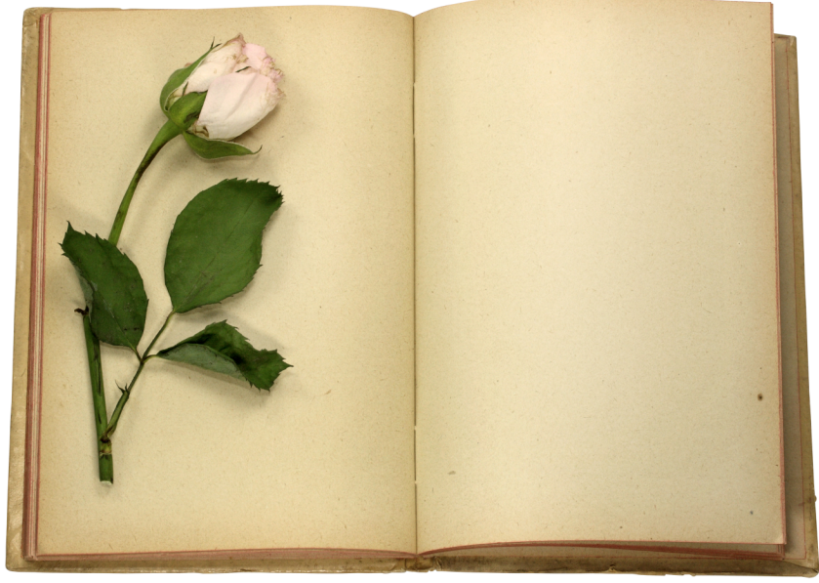
Добрите обноски
БЛАГОДАРЯ!
МОЛЯ!
ЗАПОВЯДАЙ!

Slide 2
Искаш ли да се запознаеш с принцове и принцеси? Аз ще ти помогна…

Slide 3
Здравейте, приятно ми е да се запознаем -Госпожа Мила!
През целия си живот съм мечтала да познавам и да уча принцове и принцеси. Затова всеки мои ученик обличах в техните наметала..

Slide 4
За жалост, много скоро някои се оказаха грозни жабчета…
Докато проумях простото правило- научи се да живееш самата ти като принцеса- всеки ден и час.

Slide 5
Започваме приказката…

Slide 6
Наближаваше първият учебен ден.
Госпожа Мила имаше клас – първият ѝ клас.
Чувствата, мислите, вълнението и бяха неописуеми. Въпросите, които бушуваха в главата ѝ бяха все още без отговори.

Slide 7
Какви ученици ще бъдат децата?
Ще се справи ли с тях?
Ще успее ли да ги научи?
Ще бъдат ли добри?

Slide 8
Дойде и денят, когато Г-жа Мила прекрачи училищния праг със своя първи клас. Срещата с децата ѝ беше най-хубавия ден. Сякаш ги познаваше от преди с жадни очички, разтуптени сърчица, красиви цветя - всичко това я правеше щастлива!
Но радостта ѝ бе кратка.

Slide 9
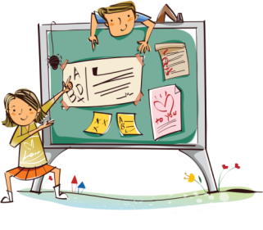
Госпожа Мила се видя в чудо. Това не бяха онези ”ангелчета” от вчера. Тези ангелчета тичаха из класната стая, говореха на висок тон, не сядаха на чина, а ставаха когато си поискат, задаваха непрекъснато въпроси, но не се изслушваха. Някои спореха или се заяждаха. Класната стая приличаше на кошер с пчели. Биеше ли звънецът, децата скачаха от чина и започваха своите игри с любими домашни играчки.

Slide 10
Какво я чакаше горката г-жа Мила?
Как щеше да се справи с всичко това?
Но това бяха нейните ученици, нейните бъдещи принцове и принцеси.
Достатъчно бе, че тя ги заобича от първия миг, когато ги зърна.
Какво направи за да укроти своите “дяволчета”?
Слушайте внимателно.

Slide 11
Г-жа Мила се снабди с огромно търпение, въоръжи се с решителност, воля и много, много ЛЮБОВ.
Всеки ден с усмивка разтваряше на своите ученици дебелата книга за ДОБРИТЕ ОБНОСКИ.
Колко са важни те за нас! – казваше тя.
Правилата на добрия тон не са записани в закони, но ако ги спазваш – ще се чувстваш прекрасно.
Да бъдеш принц или принцеса – това не е проста работа, а изисква знания и усилия. Трябва търпение, за да прилагаш ДОБРИТЕ ОБНОСКИ неумолимо всеки ден, убеденост, че това е верният начин на поведение, сила, защото добрият тон е способност да владеем тялото и духа си.

Slide 12
Но наградата си струва – невидимите шлейф и корона, които винаги са с теб и ти осигуряват доброто настроение и ведростта на всеки срещнат.
Добрите мисли и чувства на околните.
Прекрасен ден - всеки ден.
Г-жа Мила виждаше как всеки ден нейните”дяволчета” се променят слушайки съветите, препоръките, молбите ѝ за ДОБРИЯТ ТОН, за вълшебството на думите МОЛЯ, ЗАПОВЯДАЙ, БЛАГОДАРЯ, ИЗВИНЯВАЙ, за езикът на тялото, говорът, общуването, облеклото, здравословното хранене.
Най-сетне тези “дяволчета” заприличаха на принцове и принцеси.
Принцовете и принцесите на г-жа Мила.

Slide 13
Ето, че наближава краят на нашата история.
Като награда за усърдието и търпението г-жа Мила разкри на своите ученици най-скъпоценната тайна…
Всичко е важно и съществено за успеха Ви в обществото, но за истинското щастие трябва всички тези правила на ДОБРИТЕ ОБНОСКИ да прилагаш първо с най-близките си хора у дома – майка и баща, сестра и брат, баба и дядо.
ДОБРИТЕ ОТНОШЕНИЯ ИДВАТ ОТ СЪРЦЕТО.

Slide 14
Изкорени от себе си всяка злоба, завист и ненавист към когото и да е.
Научи се да прощаваш великодушно грешките на другите – за да ти прощават и на теб!
Споделяй успехите си с приятелите и семейството си и се радвай искрено на техните успехи – те са част от твоя свят, а ти от техния!
От теб зависи дали ще се преродиш в грозно жабче или в красиво човешко същество, например в синеока принцеса…
Бъдете истински, преродени принцове и принцеси!

Slide 15
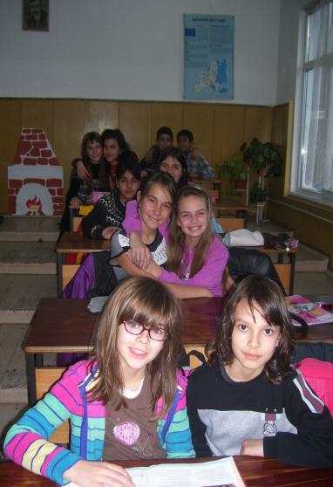
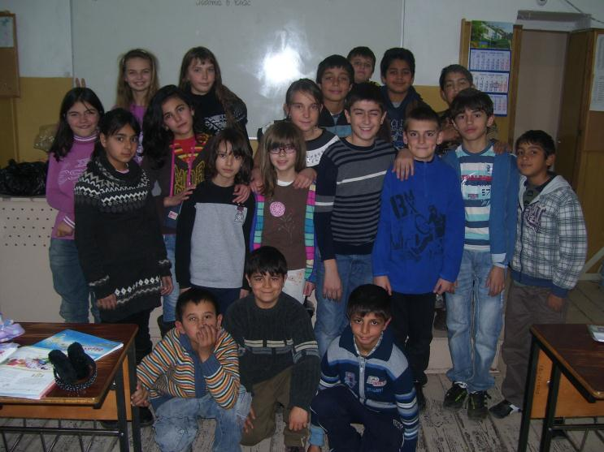
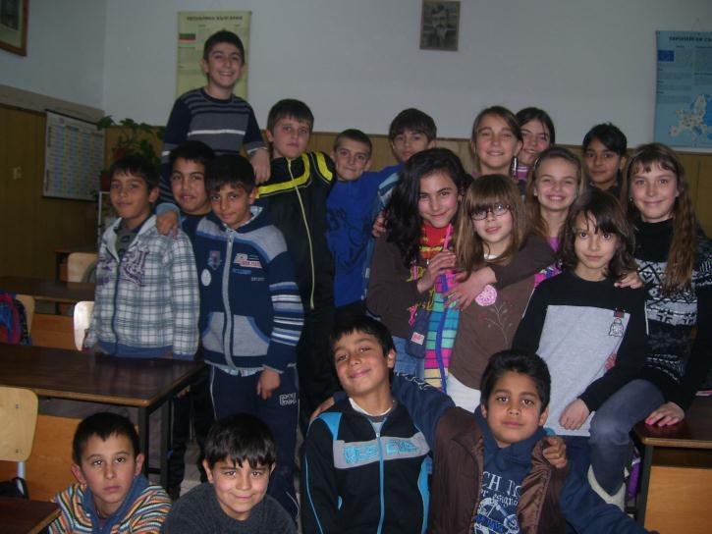
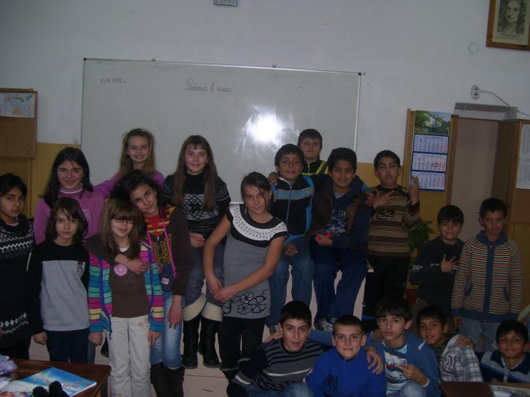
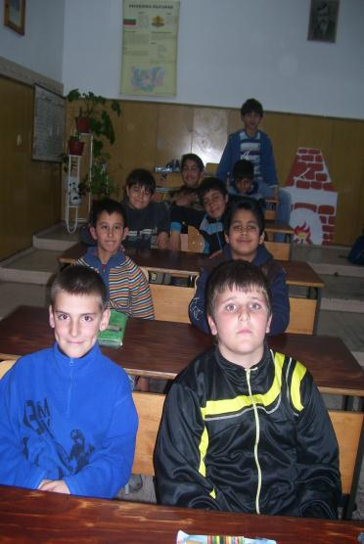
А сега – обещаното!
Запознайте се с най-новите принцове и принцеси!

Slide 16
Изготвил: Соня Москова класен ръководител на IVг клас
Използван текст: Добрите обноски Ана Ананиева
Книга 2, серия”Морал, Етика и Гражданско образование”, издадена от фондация”Миньо Балкански” под ръководството на професор Минко Балкански

